Slide 1
PHÁT HIỆN TÀI XẾ BUỒN NGỦ HOẶC MẤT TẬP TRUNG KHI LÁI XE
Group 15
Nguyễn Khắc Luật - 21099741
Hoàng Ngọc Tân - 21074741
Nguyễn Thị Ty Ty – 21096511

Slide 2
Nội dung trình bày
01
02
03
04
05
06
Giới thiệu
Dữ liệu sử dụng
Quy trình thực hiện
Ứng dụng thực tế và triển vọng
Thách thức
Kết luận

Slide 3
1.1. Đặt vấn đề
Hàng năm, hơn 12.000 vụ tai nạn do tài xế gây ra, 30% trong số đó liên quan đến buồn ngủ hoặc mất tập trung, đặc biệt là hiện tượng "giấc ngủ trắng" trên các tuyến đường dài, cao tốc, tăng nguy cơ tai nạn nghiêm trọng.
Tai nạn do buồn ngủ gây nhiều ca tử vong. Hệ thống an toàn hiện tại chỉ can thiệp muộn, không phát hiện sớm mệt mỏi. Giải pháp là ứng dụng Computer Vision và Deep Learning để giám sát và cảnh báo kịp thời tình trạng tài xế.

Slide 4
1.1. Mục tiêu nghiên cứu
Xây dựng một hệ thống AI sử dụng Computer Vision để phát hiện và phân loại trạng thái tài xế (ngáp, buồn ngủ, tỉnh táo).
Phát triển cơ chế cảnh báo thời gian thực nhằm giúp tài xế duy trì sự tỉnh táo, giảm nguy cơ tai nạn giao thông.

Slide 5
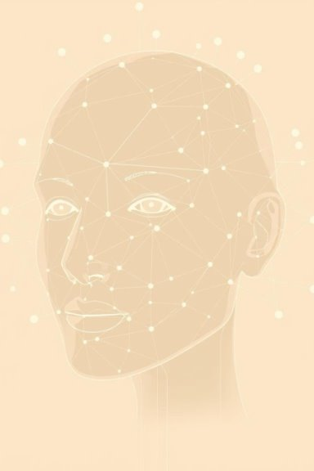
Dữ liệu sử dụng
02

Slide 6
2. Dữ liệu sử dụng
Sử dụng ảnh của mắt và miệng ở các trạng thái khác nhau để xác định tình trạng của tài xế.
Buồn ngủ được xác định khi mắt nhắm, miệng ngáp hoặc khi cả hai điều đó xảy ra
Bộ dữ liệu có 2589 ảnh mắt nhắm, 3845 ảnh mắt mở, 2591 ảnh miệng ko ngáp và 2528 ảnh miệng đang ngáp.
Tất cả ảnh được resize về 224x224 đảm bảo độ chi tiết và phù hợp với các mô hình.

Slide 7
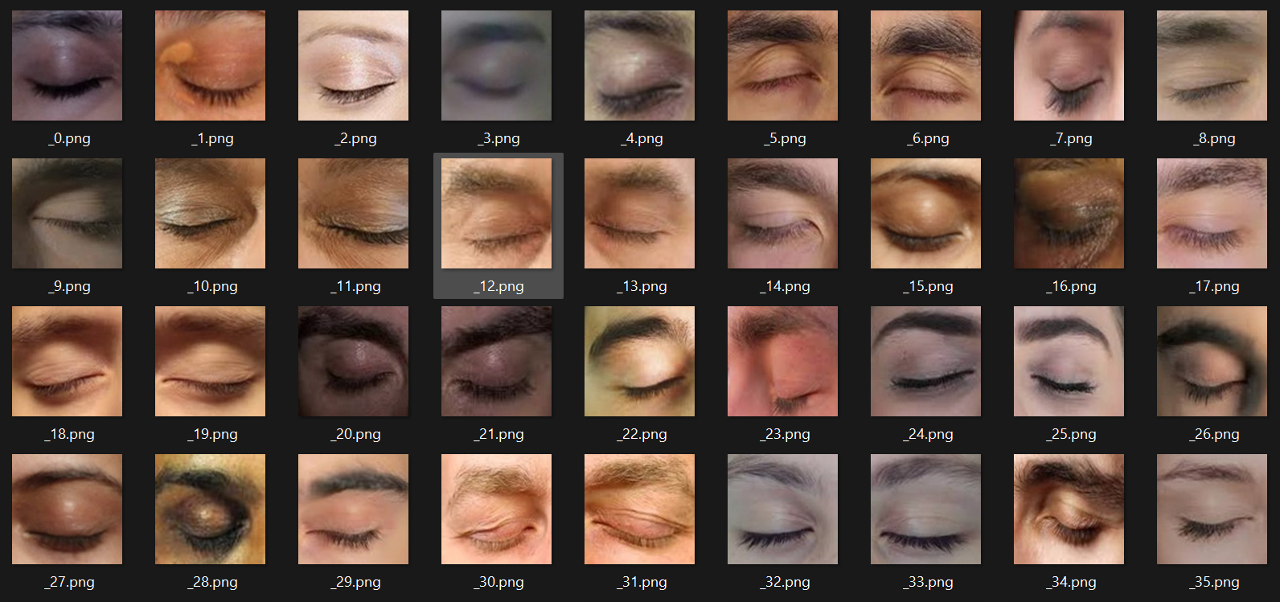
2. Dữ liệu sử dụng
Dữ liệu ảnh nhắm mắt

Slide 8
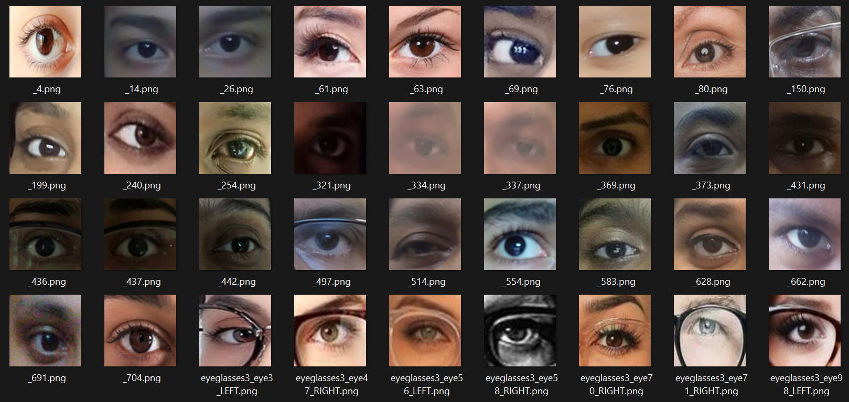
2. Dữ liệu sử dụng
Dữ liệu ảnh mở mắt

Slide 9
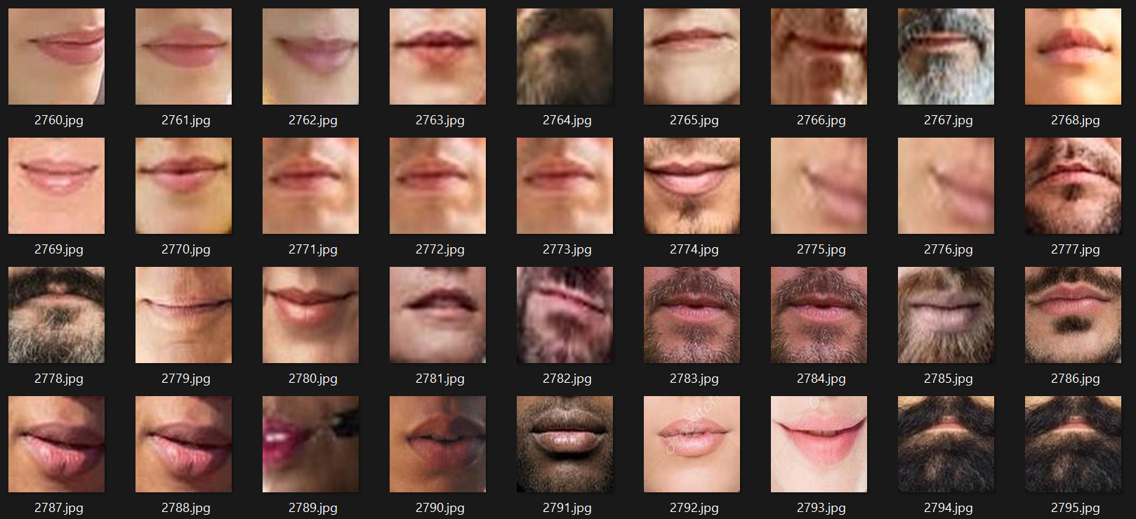
2. Dữ liệu sử dụng
Dữ liệu ảnh không ngáp

Slide 10
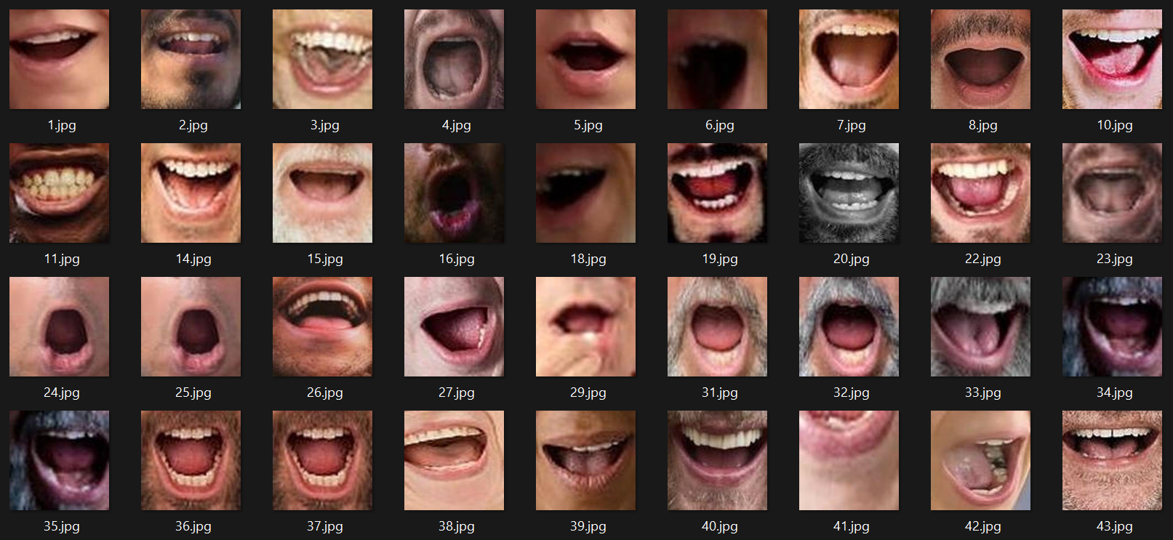
2. Dữ liệu sử dụng
Dữ liệu ảnh ngáp

Slide 11
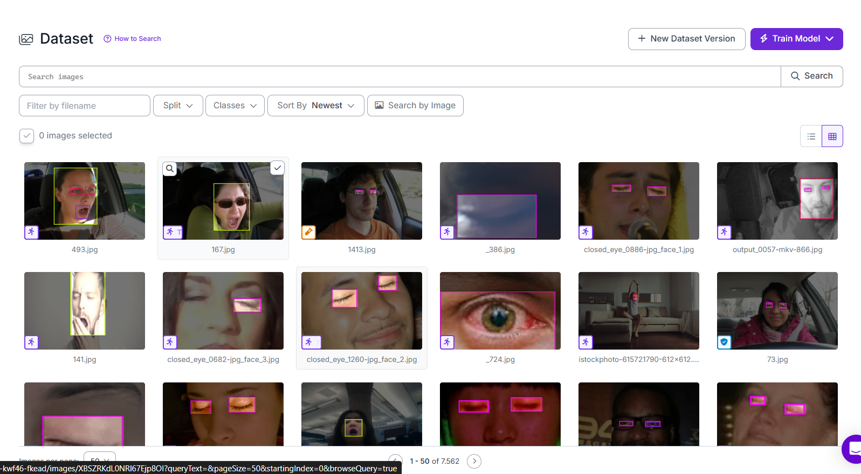
2. Dữ liệu sử dụng
Dữ liệu dành cho YOLO:
Được label nhãn thủ công trên Roboflow và theo cấu trúc của mô hình YOLO

Slide 12
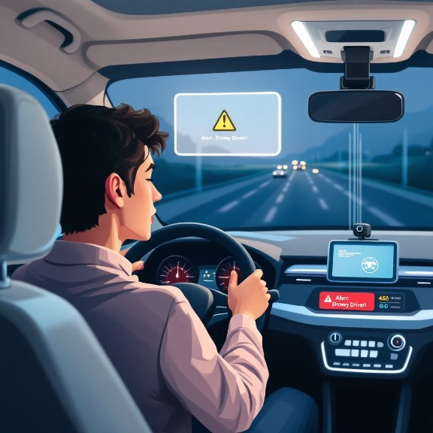
03
Quy trình thực hiện

Slide 13
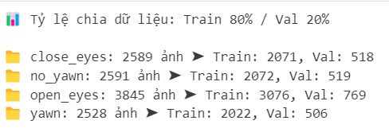
3. Quy trình thực hiện
3.1. Sử dụng CNN
Ảnh được resize về 224 x 224
Tập dữ liệu được chia thành 2 tập train và val với tỉ lệ là 80:20, sử dụng random_split của Pytorch để chia dataset thành 2 tập con là train_dataset và val_dataset. Random_split để chia ngẫu nhiên nhưng không trộn lẫn các phần tử.
Số lượng ảnh mỗi tập sau khi chia

Slide 14
3. Quy trình thực hiện
3.1. Sử dụng CNN
Dữ liệu được huấn luyện trên nền tảng Kaggle, sử dụng GPU P100. huấn luyện với 30 epochs.
Thời gian thực hiện train 30 epochs là 15 phút 35 giây.
Độ chính xác cao nhất đạt được trên tập val là 0.9416
Model được lưu lại với tên cnn_model_02.pth (cnn_model_01.pth có 10 epochs lên ko đảm bảo độ chính xác) để sử dụng cho các bước tiếp theo.

Slide 15
3. Quy trình thực hiện
3.1. Sử dụng CNN
Khuôn mặt và các bộ phận của khuôn mặt sẽ được tách ra riêng để xác định trạng thái, đối với mắt có open_eyes và close_eyes, miệng có yawn và no_yawn.
Sử dụng thư viện mediapipe, một framework mã nguồn mở từ Google, được thiết kế để xử lý các tác vụ nhận diện và theo dõi chuyển động trong thời gian thực, chủ yếu trong thị giác máy tính (computer vision).
Khuôn mặt, miệng và hai mắt được tách ra dựa vào 468 điểm đặc trưng trên khuô mặt.

Slide 16
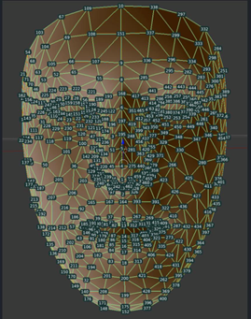
3. Quy trình thực hiện
3.1. Sử dụng CNN
468 điểm đặc trưng trên khuôn mặt

Slide 17
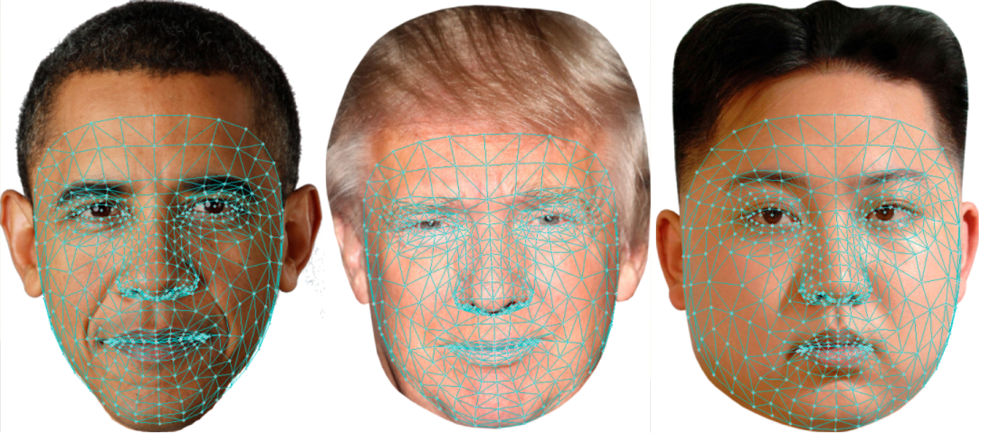
3. Quy trình thực hiện
3.1. Sử dụng CNN
468 điểm đặc trưng trên khuôn mặt được áp dụng cho các khuôn mặt khác nhau

Slide 18
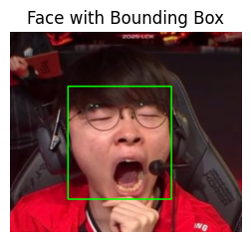
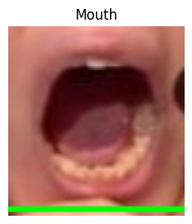
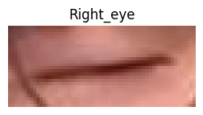
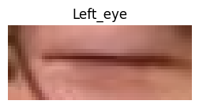
3. Quy trình thực hiện
3.1. Sử dụng CNN
Khuôn mặt được tách thành các bộ phận

Slide 19
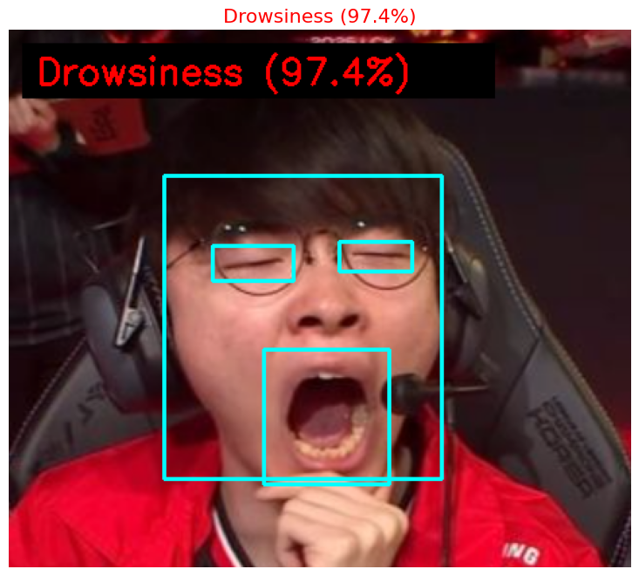
3. Quy trình thực hiện
3.1. Sử dụng CNN
Tình trạng buồn ngủ hay không sẽ được dự đoán dựa trên các label đã dự đoán từ trạng thái mắt và miệng.
Dự đoán chi tiết:
Left Eye: close_eyes (99.8%) Right Eye: open_eyes (66.2%) Mouth: yawn (94.9%)
Tổng kết: DROWSINESS (97.4%)

Slide 20
3. Quy trình thực hiện
3.1. Sử dụng CNN
Đối với video sẽ chia ra 20 khung hình mỗi giây, dự đoán từng khung hình và sắp xếp làm thành 1 video.

Slide 21
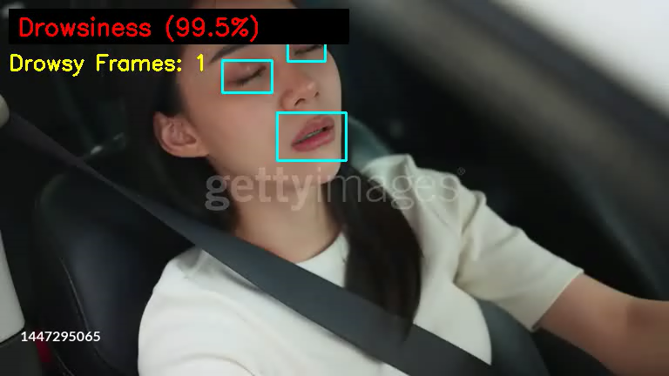
3. Quy trình thực hiện
3.1. Sử dụng CNN

Slide 22
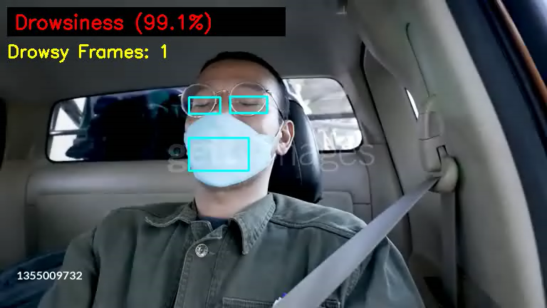
3. Quy trình thực hiện
3.1. Sử dụng CNN

Slide 23
3. Quy trình thực hiện
3.2. Sử dụng ViT (Vision Transformer)
Quy trình xử lý dữ liệu tương tự như CNN, nhưng sử dụng mô hình vit_base_patch16_224.
Được train trên nền tảng kaggle với GPU P100, thời gian train là 1 giờ 5 phút với 20 epochs.
Độ chính xác cao nhất trên tập val là 0.9559
Mô hình đạt độ chính xác cao nhất được lưu lại với tên vit_model_01.pth để xử dụng trong các bước xử lý trong tương lai.

Slide 24
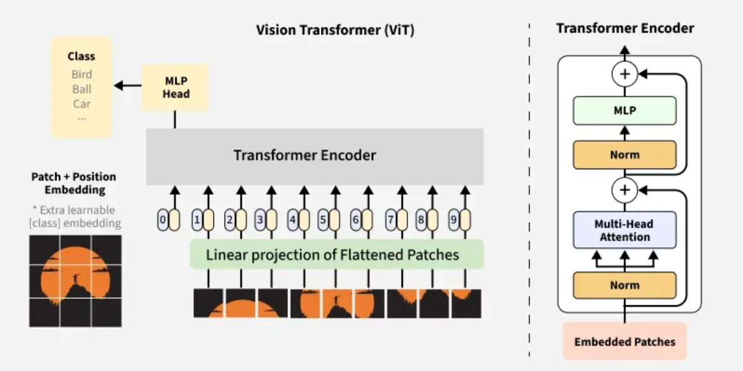
3. Quy trình thực hiện
3.2. Sử dụng ViT (Vision Transformer)
Kiến trúc mô hình ViT

Slide 25
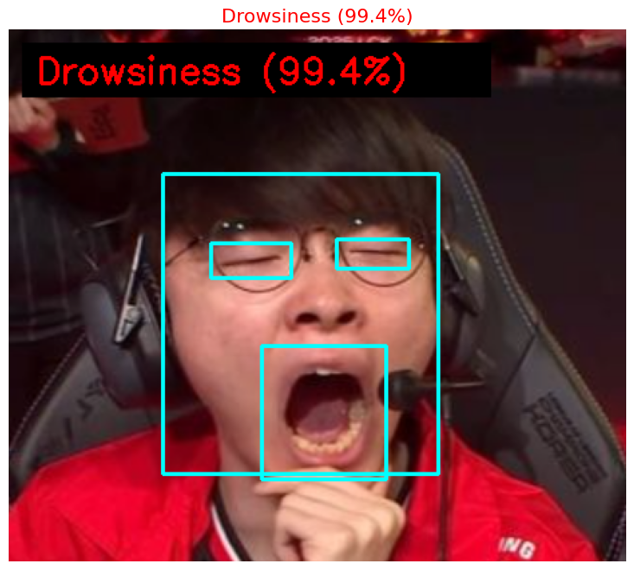
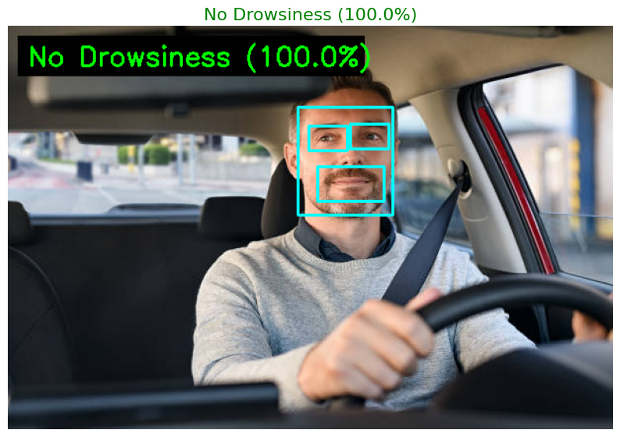
3. Quy trình thực hiện
3.2. Sử dụng ViT (Vision Transformer)

Slide 26
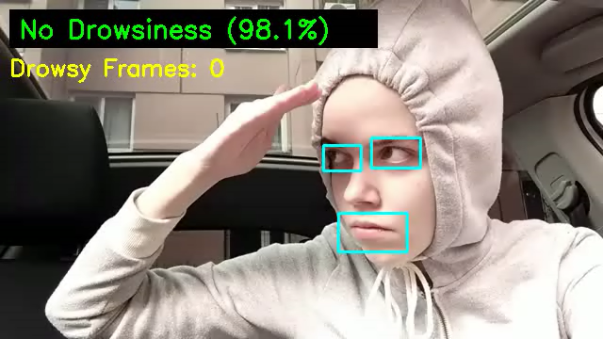
3. Quy trình thực hiện
3.2. Sử dụng ViT (Vision Transformer)

Slide 27
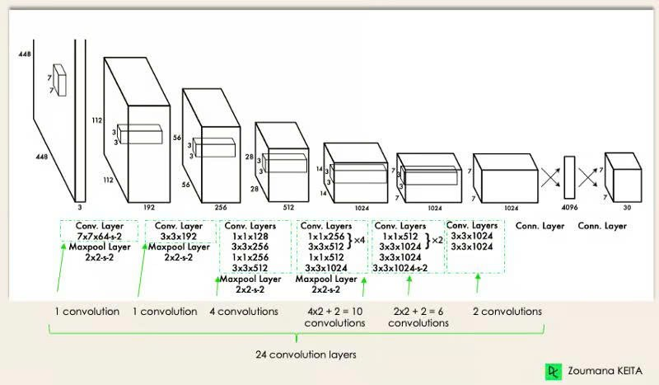
3. Quy trình thực hiện
3.3. Sử dụng YOLO:
Kiến trúc YOLO

Slide 28
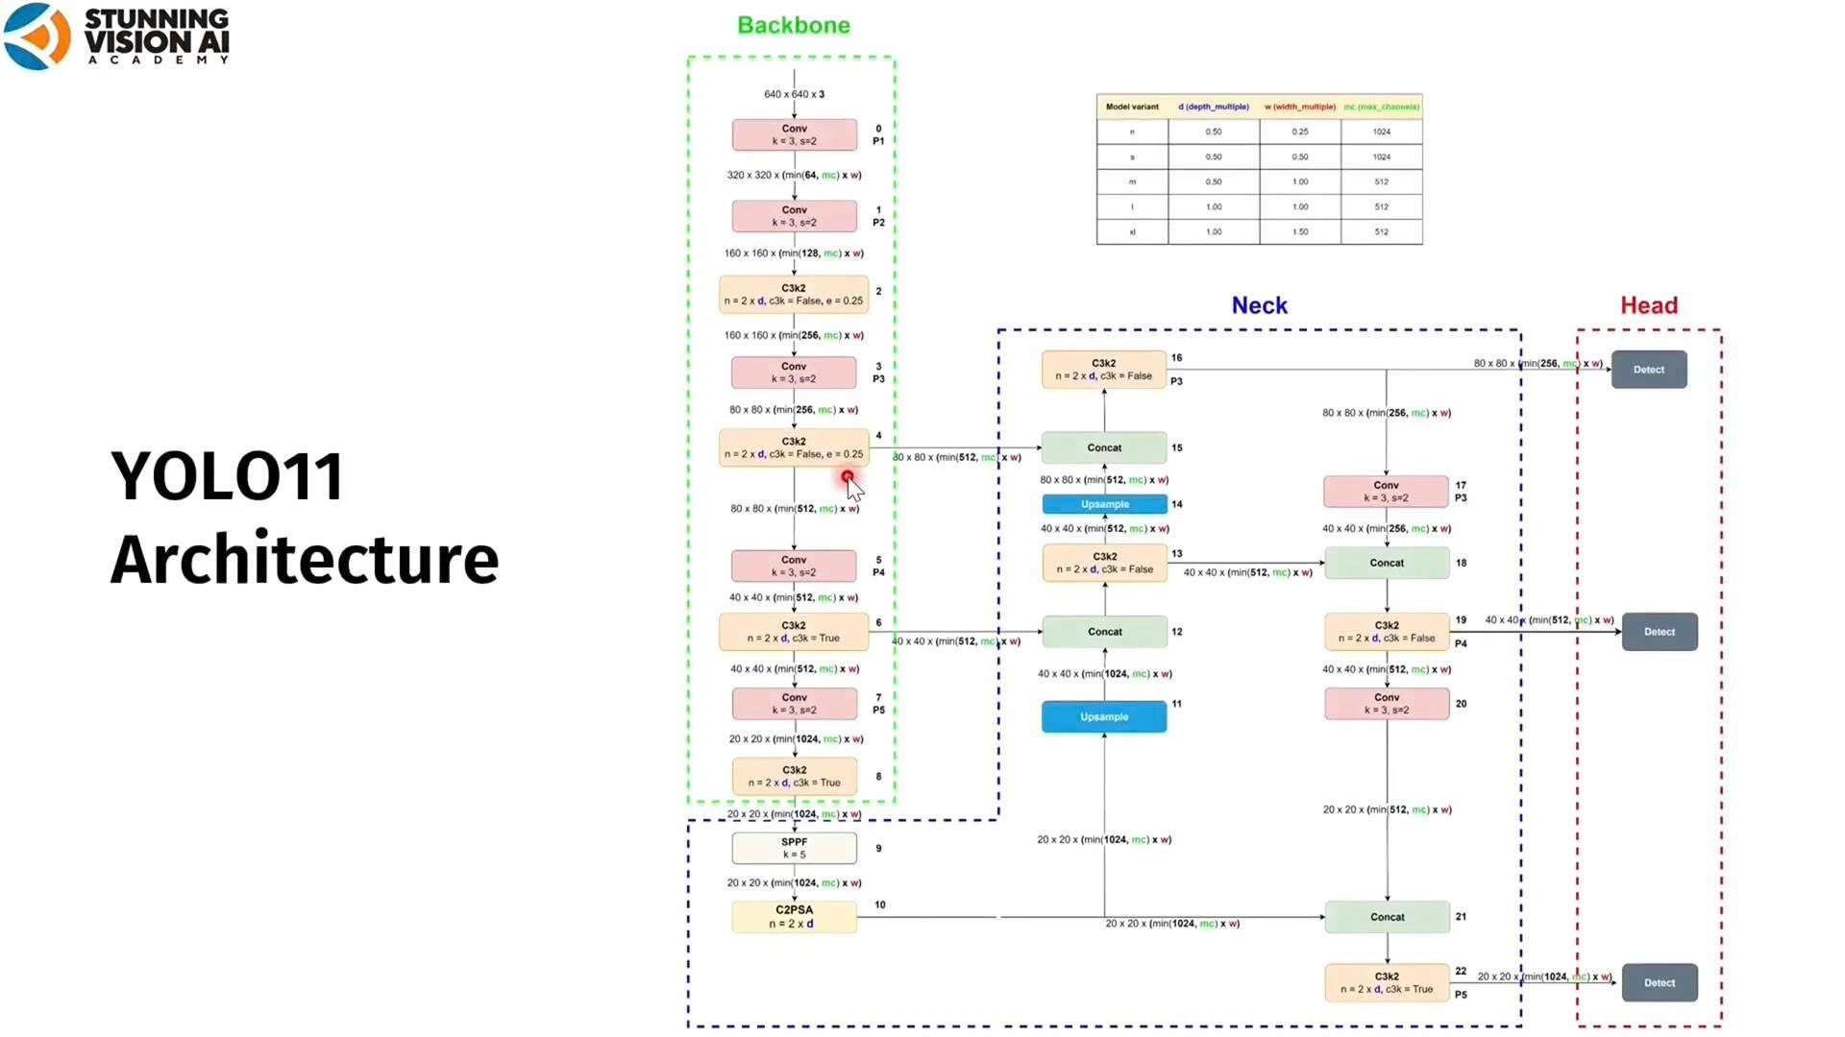
3. Quy trình thực hiện
3.3. Sử dụng YOLO:
Kiến trúc YOLO11

Slide 29
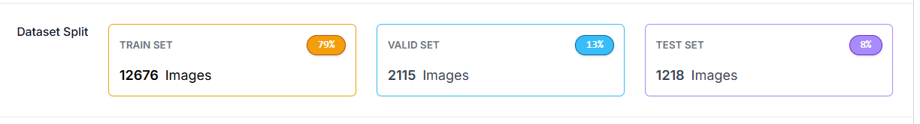
3. Quy trình thực hiện
3.3. Sử dụng YOLO:
Từ 7562 ảnh thiết lập tập valid = 2115 ảnh và test = 1218 ảnh
Roboflow chúng ta có thể augment tập train lên 3 lần và nhận được 12676 ảnh tập train
Và tỷ lệ train/valid/test là 79:13:8

Slide 30
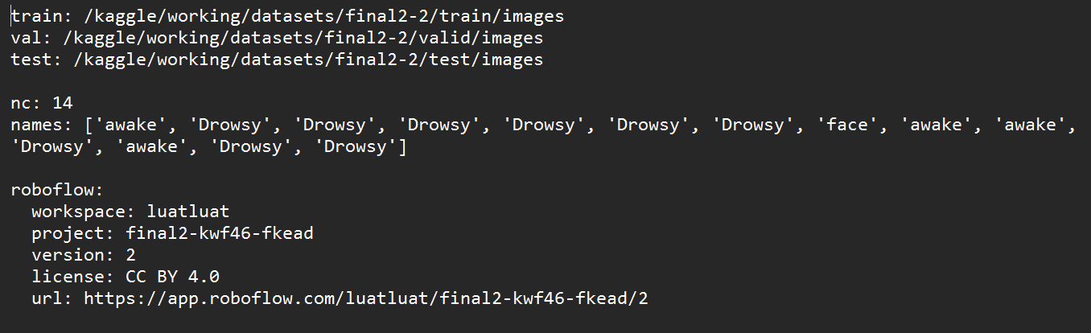
3. Quy trình thực hiện
3.3. Sử dụng YOLO:
Resize ảnh về kích thước 640x640
Chạy với GPU P100 trên Kaggle với 30 epochs
Phiên bản sử dụng là yolo11n
Dùng dataset đã label từ Roboflow thông qua API
File data.yaml
Giai đoạn train sử dụng CLI

Slide 31
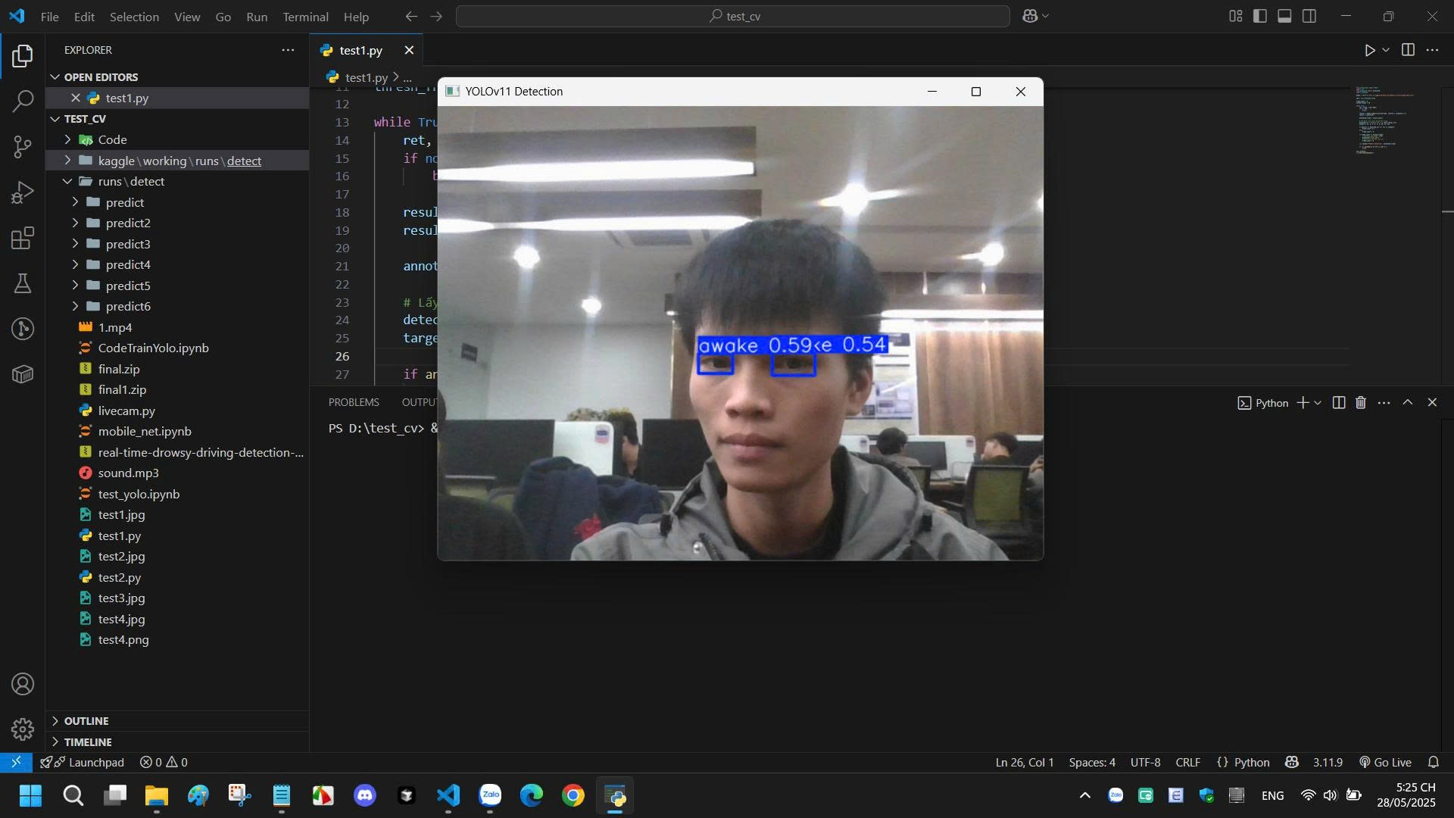
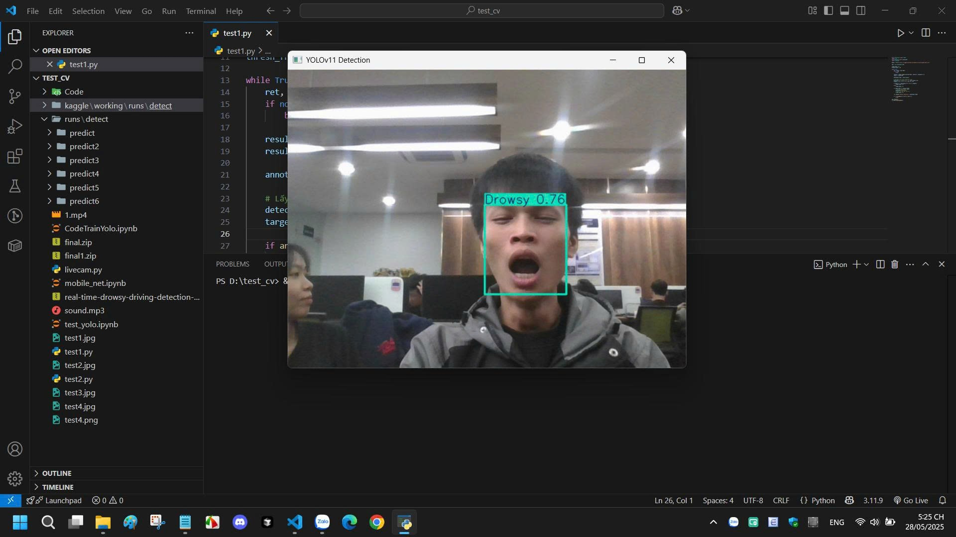
3. Quy trình thực hiện
3.3. Sử dụng YOLO:

Slide 32
4. Ứng dụng thực tế và triển vọng
Ứng dụng thực tế
Triển vọng phát triển
Ô tô cá nhân: Giám sát tài xế trên hành trình dài.
Xe thương mại: Đảm bảo an toàn cho xe tải, xe khách, taxi.
Xe tự hành: Hỗ trợ chuyển đổi chế độ tự động.
Công ty vận tải: Giảm rủi ro tai nạn, tối ưu quản lý đội xe.
Kết hợp đa cảm biến: Tích hợp nhịp tim, EEG, nhiệt độ cơ thể để tăng độ chính xác.
Cá nhân hóa: Điều chỉnh cảnh báo theo thói quen tài xế.
Ứng dụng IoT: Kết nối đám mây, phân tích hành vi, gửi cảnh báo thời gian thực.

Slide 33
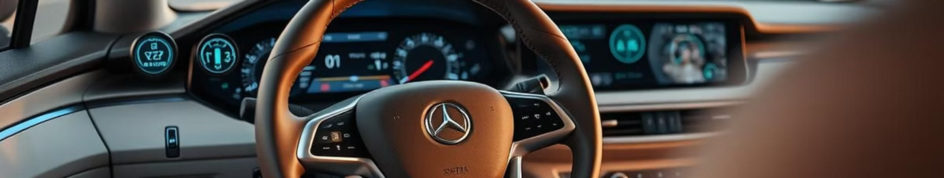
5. Thách thức
Điều kiện môi trường
Vấn đề: Ánh sáng yếu, góc quay không tối ưu, tài xế đeo kính hoặc khẩu trang làm giảm độ chính xác mô hình.
Giải pháp đề xuất: Tăng cường huấn luyện với dữ liệu đa dạng (ánh sáng, góc quay, phụ kiện), áp dụng kỹ thuật học sâu cải tiến để xử lý điều kiện bất lợi.
Hiệu suất thời gian thực
Vấn đề: Xử lý video liên tục yêu cầu tốc độ suy luận nhanh và phần cứng mạnh.
Giải pháp đề xuất: Sử dụng mô hình nhẹ, tối ưu hóa thuật toán hoặc triển khai trên phần cứng chuyên dụng (GPU/TPU) để đảm bảo hiệu suất.

Slide 34
5. Thách thức
Độ chính xác trong phân loại trạng thái buồn ngủ
Vấn đề: Phân biệt các trạng thái gần giống nhau (buồn ngủ, mệt mỏi, mất
tập trung) là thách thức lớn.
Giải pháp đề xuất: Kết hợp nhiều đặc trưng (mắt, tư thế đầu, nhịp tim) và sử dụng mô hình học sâu đa phương thức để cải thiện độ chính xác.
Quyền riêng tư và bảo mật
Vấn đề: Giám sát liên tục trạng thái tài xế gây lo ngại về quyền riêng tư và rò rỉ dữ liệu cá nhân.
Giải pháp đề xuất: Áp dụng mã hóa dữ liệu, lưu trữ ẩn danh và thiết kế hệ thống minh bạch với sự đồng ý của tài xế.

Slide 35
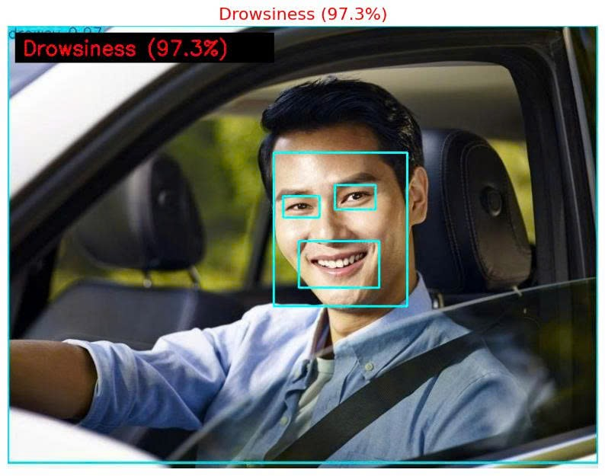
5. Thách thức

Slide 36
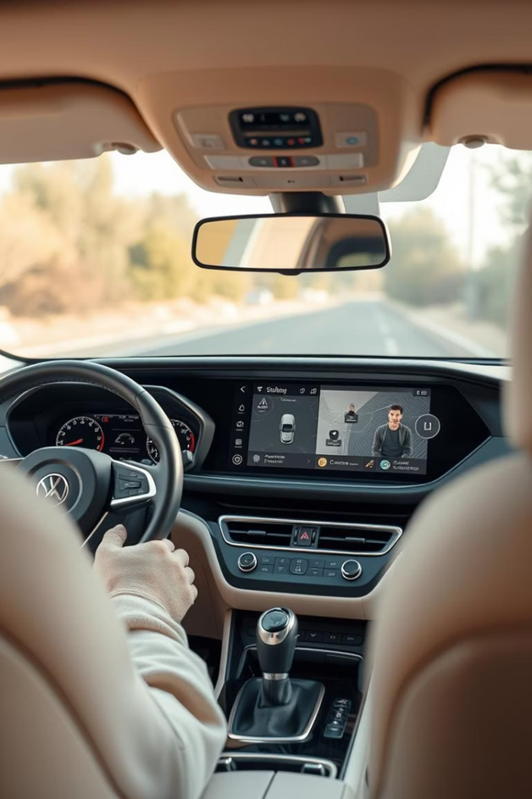
6. Kết luận
Đề tài "Phát hiện tài xế buồn ngủ hoặc mất tập trung" cung cấp giải pháp hiệu quả, sử dụng Computer Vision và Deep Learning để phát hiện sớm dấu hiệu nguy hiểm, cảnh báo kịp thời, giảm tai nạn giao thông. Tương lai, hệ thống có thể tích hợp vào phương tiện hiện đại, nâng cao an toàn và chất lượng cuộc sống.

Slide 37
Thanks

